Slide 1



Photos prises par différents photographes de l’Alsace et environs
pour le plaisir du partage
L’instant
déambulations
à
Niederbronn les bains
L’œil du touriste nous fais découvrir villes et villages d’un autre œil

Slide 2

Tourisme et thermalisme
Niederbronn-les-Bains est situé sur le territoire du Parc naturel régional des Vosges du Nord, classé réserve mondiale de biosphère par l’UNESCO, conjointement avec son voisin allemand, le Naturpark Pfälzerwald, pour la diversité de sa faune et de sa flore.
Cette situation privilégiée permet à Niederbronn-les-Bains de bénéficier d’un climat doux et tempéré, particulièrement recommandé dans le cadre de cures de repos, mais également propices à des séjours de vacances placés sous le signe de la réoxygénation et de la détente.
La forêt, véritable écrin de verdure autour de la perle des Vosges du Nord, couvre les deux tiers du ban communal et s’étend sur 2264 hectares. Le Wintersberg, point culminant des Vosges du Nord à 581 m d’altitude, représente une attraction touristique été comme hiver : le parcours de santé, la tour et le chalet du Club Vosgien attirent randonneurs et promeneurs.

Slide 3
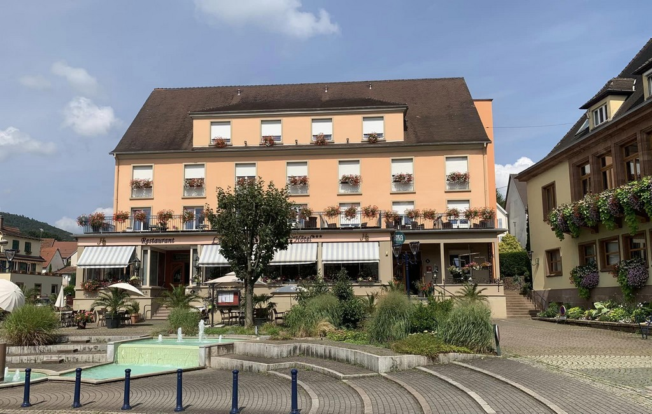

Slide 4
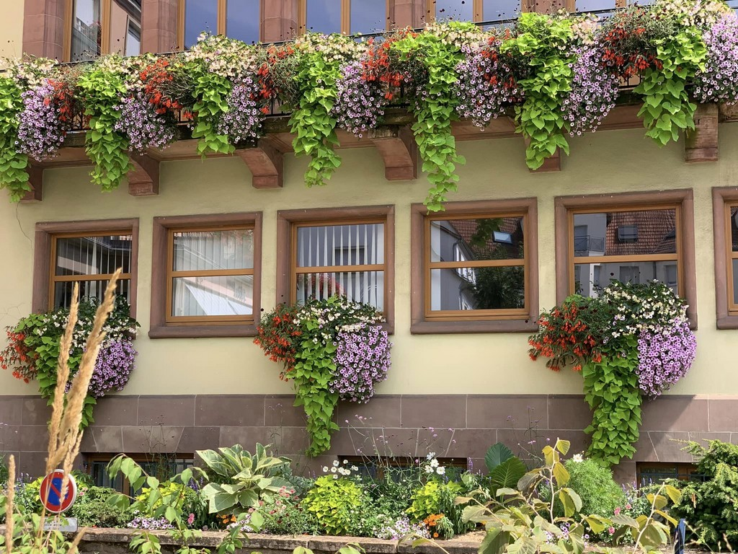

Slide 5
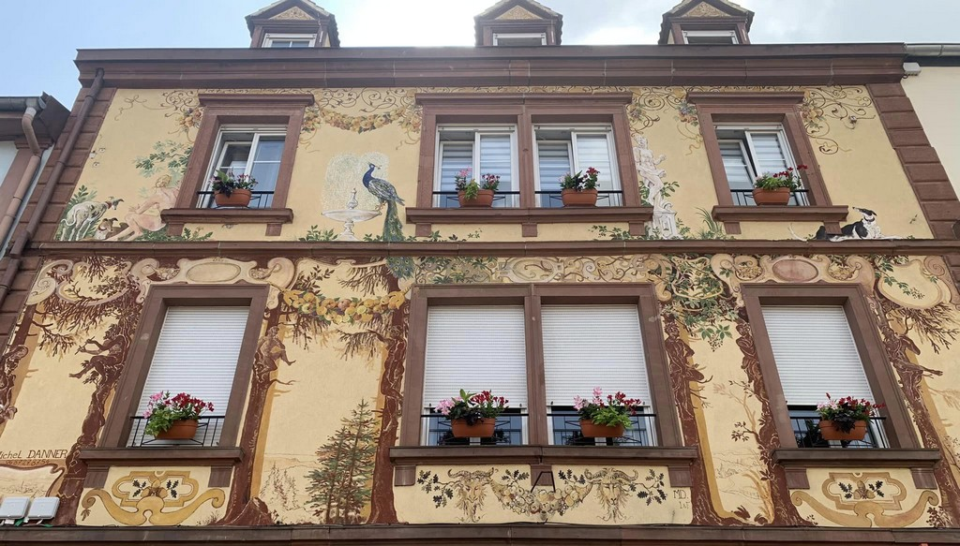

Slide 6
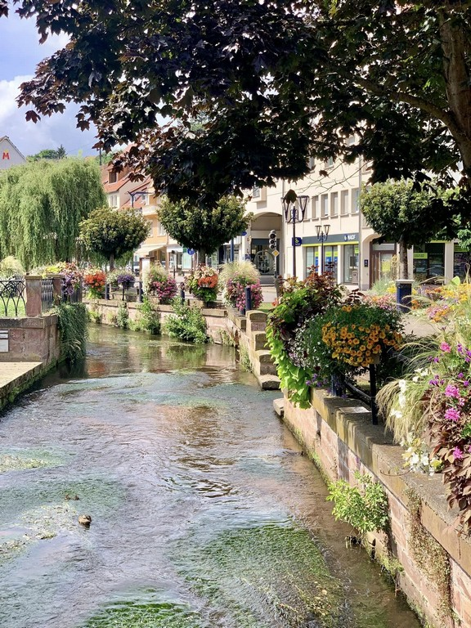
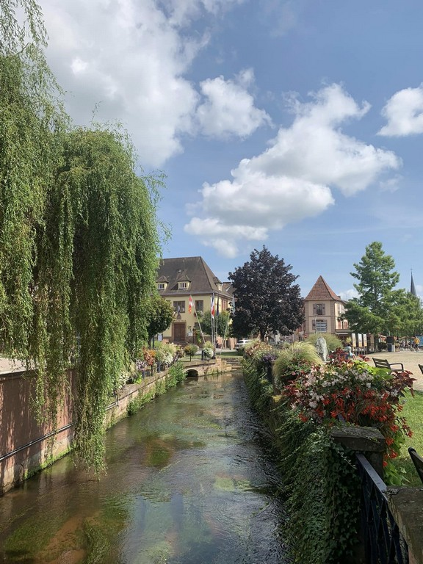

Slide 7
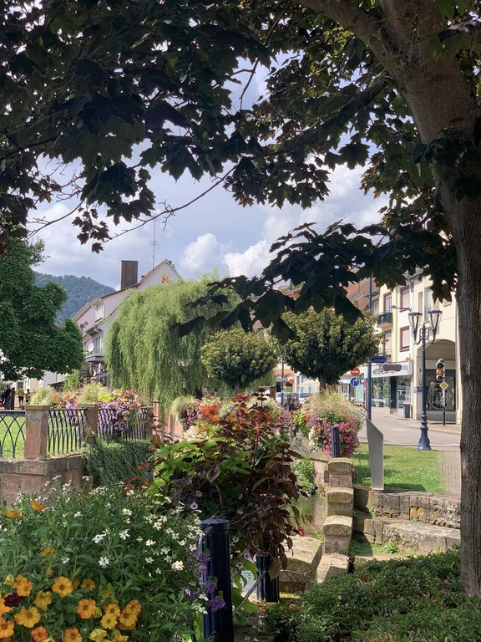
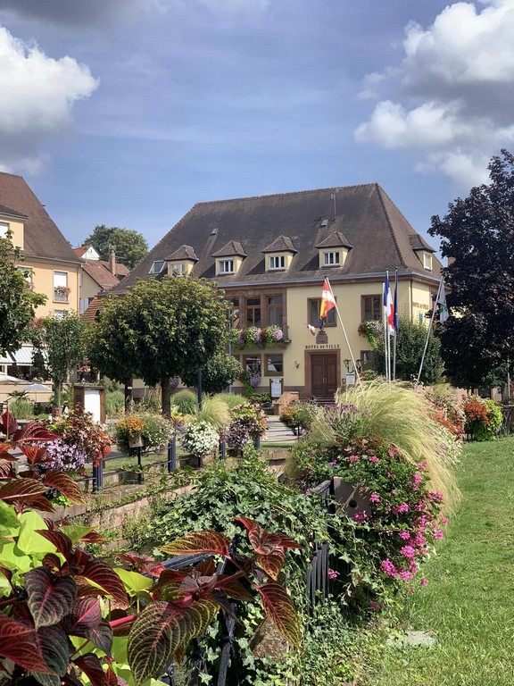

Slide 8
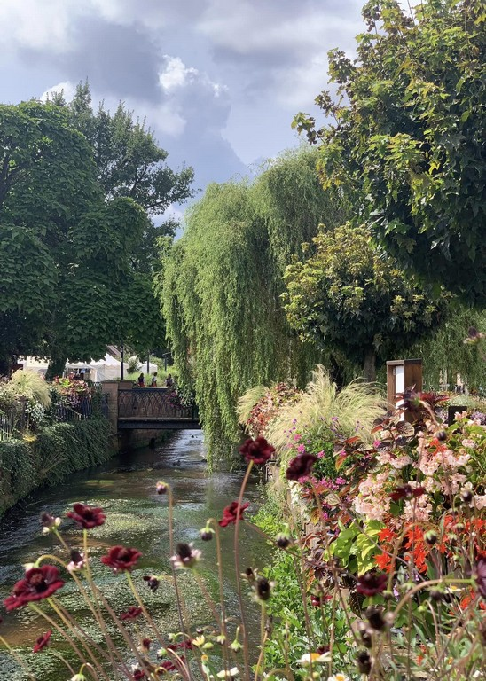
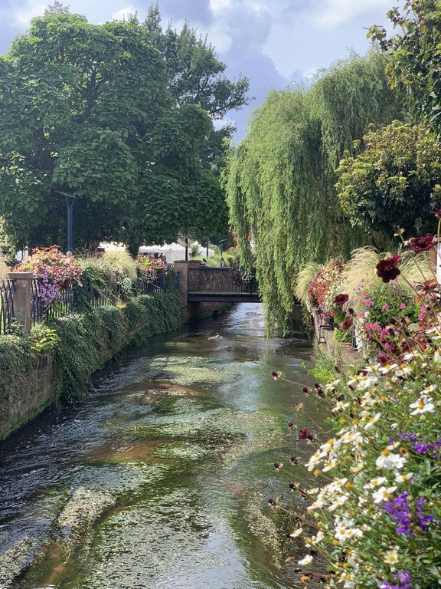

Slide 9
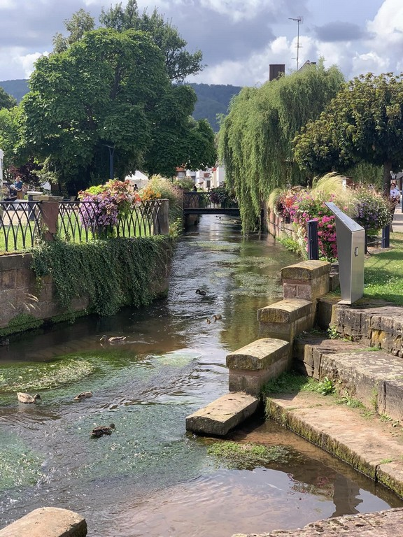
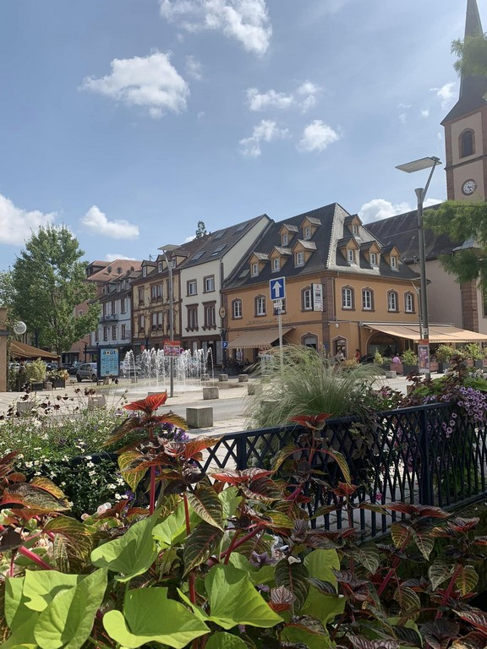

Slide 10
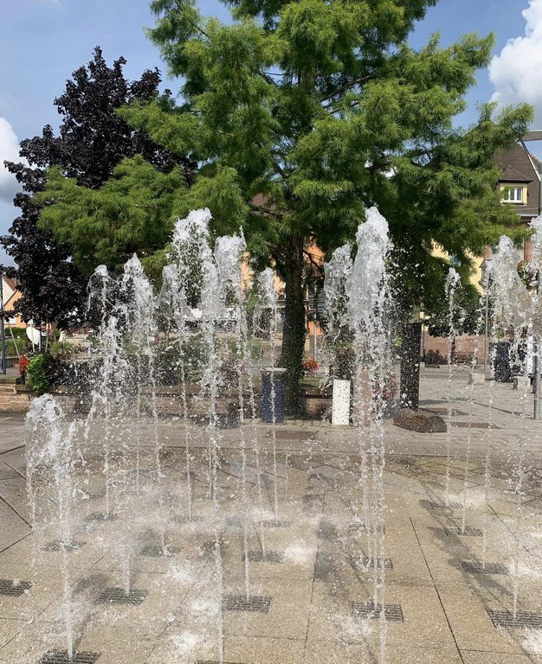

Slide 11
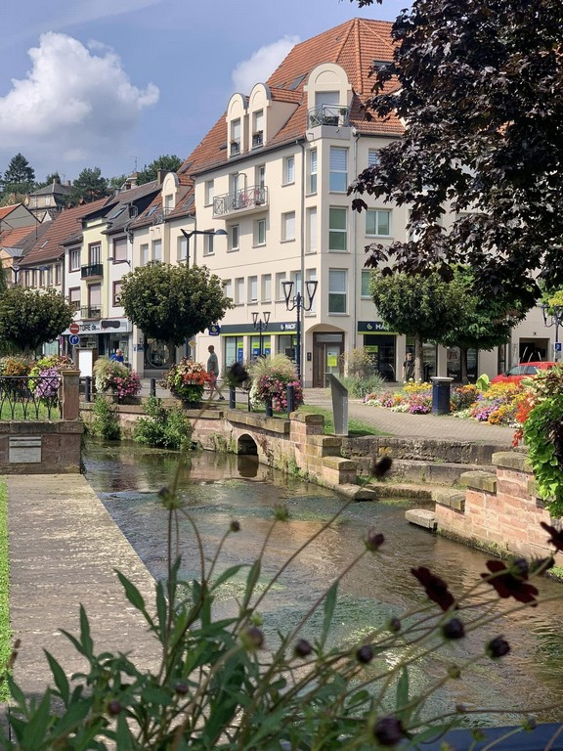

Slide 12
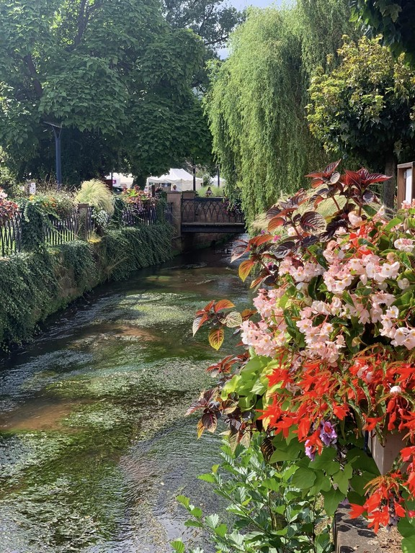
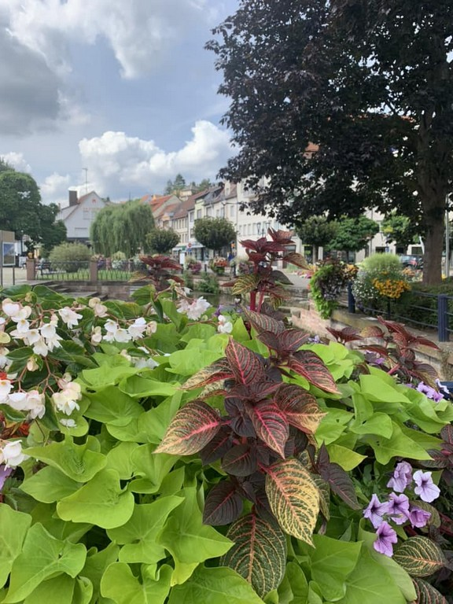

Slide 13
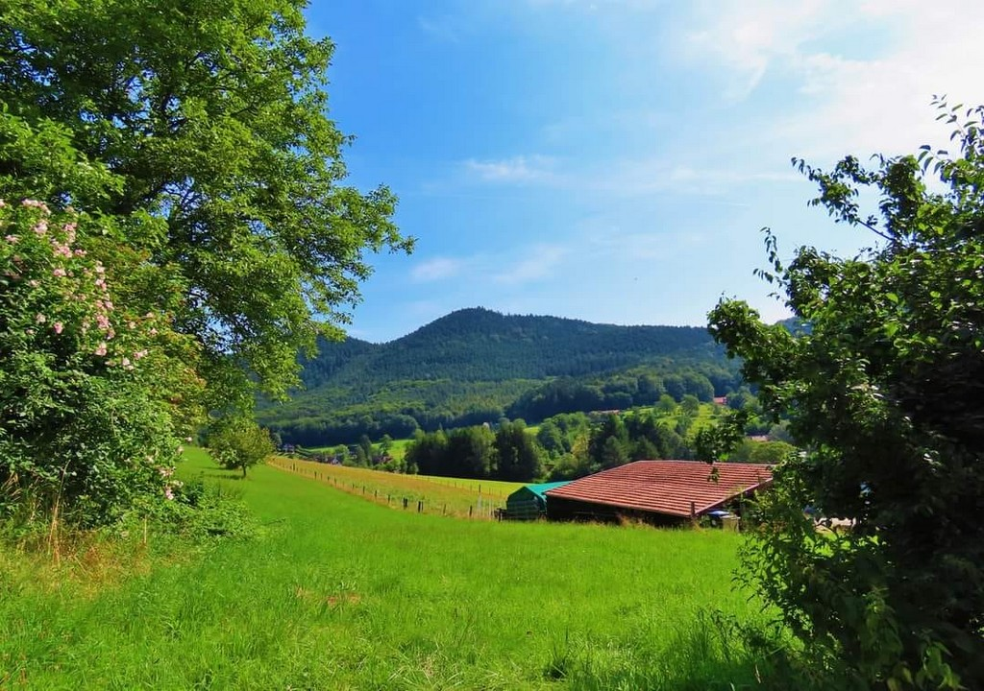

Slide 14
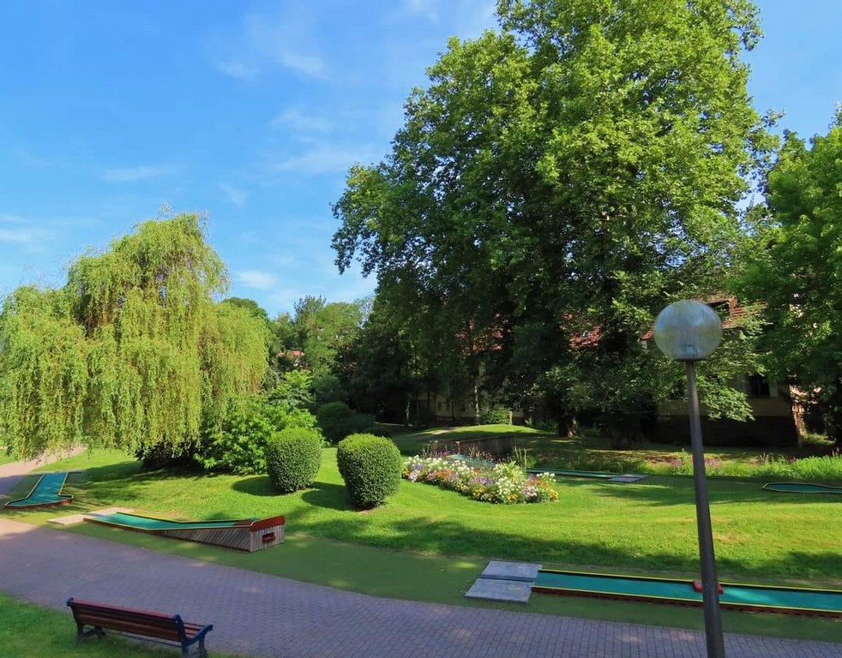

Slide 15
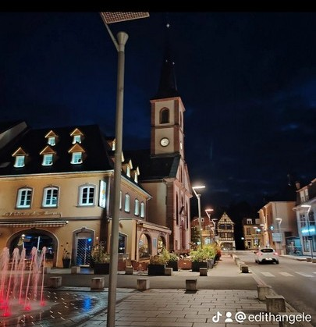

Slide 16
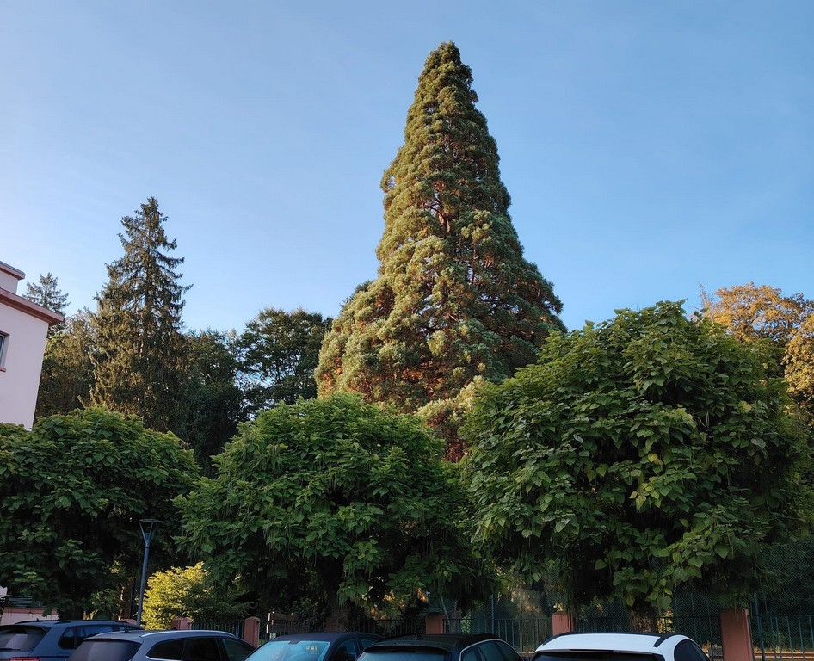

Slide 17
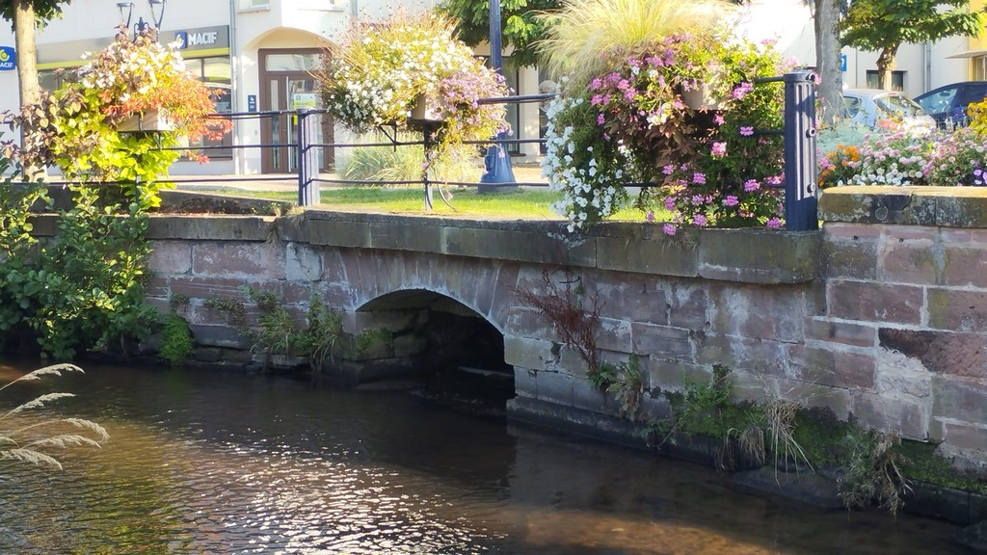

Slide 18
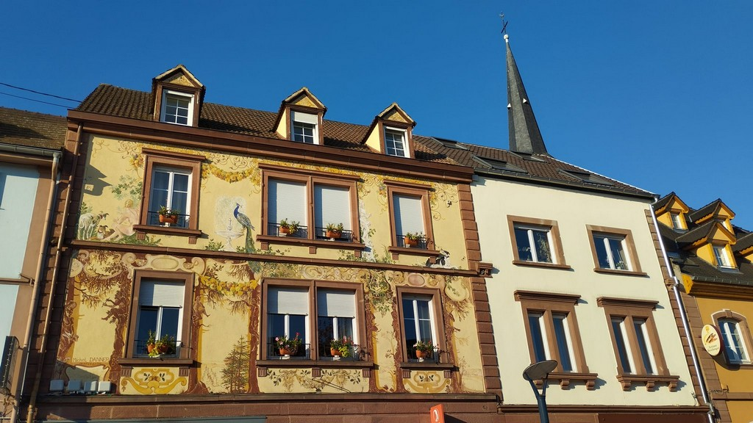

Slide 19
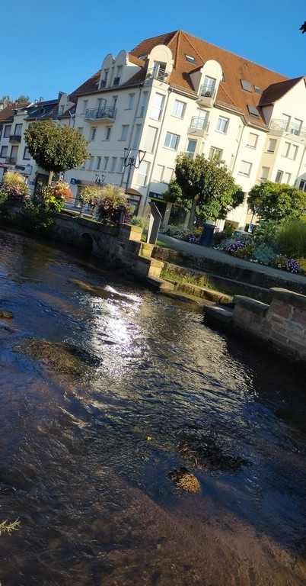
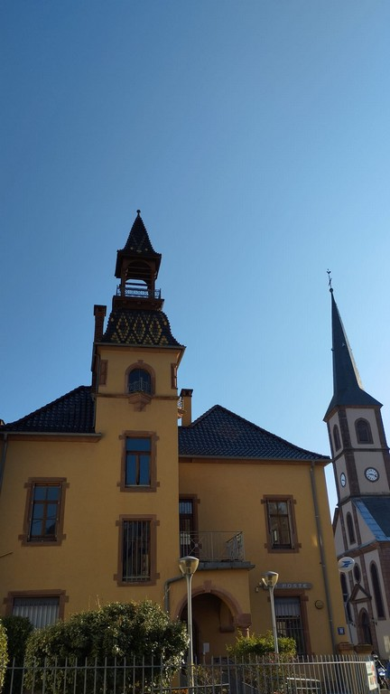

Slide 20
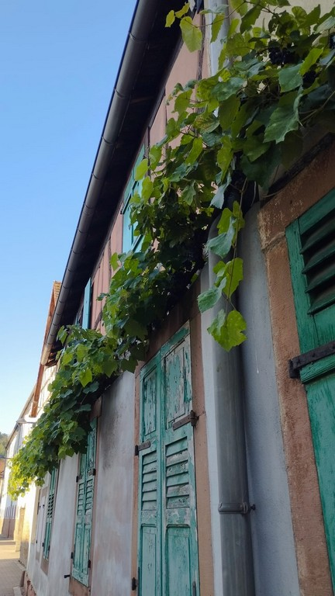
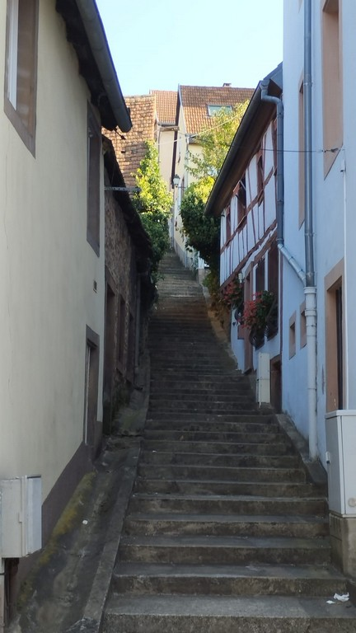

Slide 21
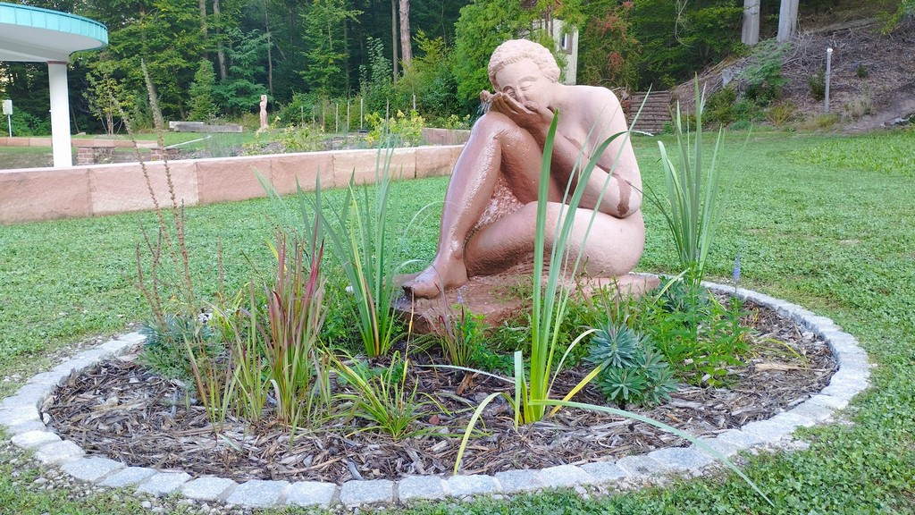

Slide 22
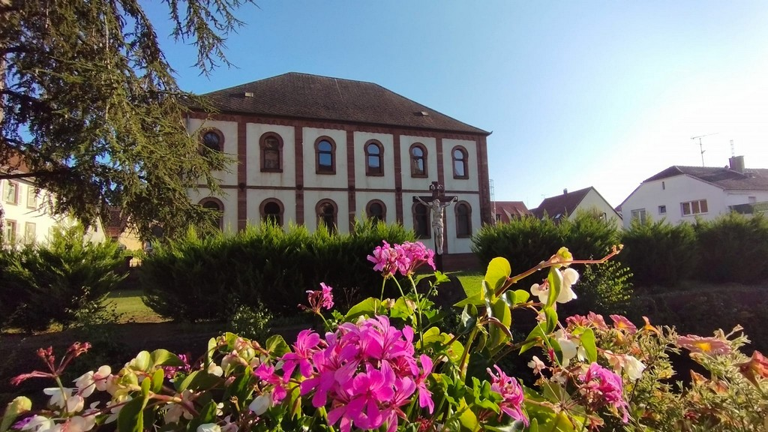

Slide 23
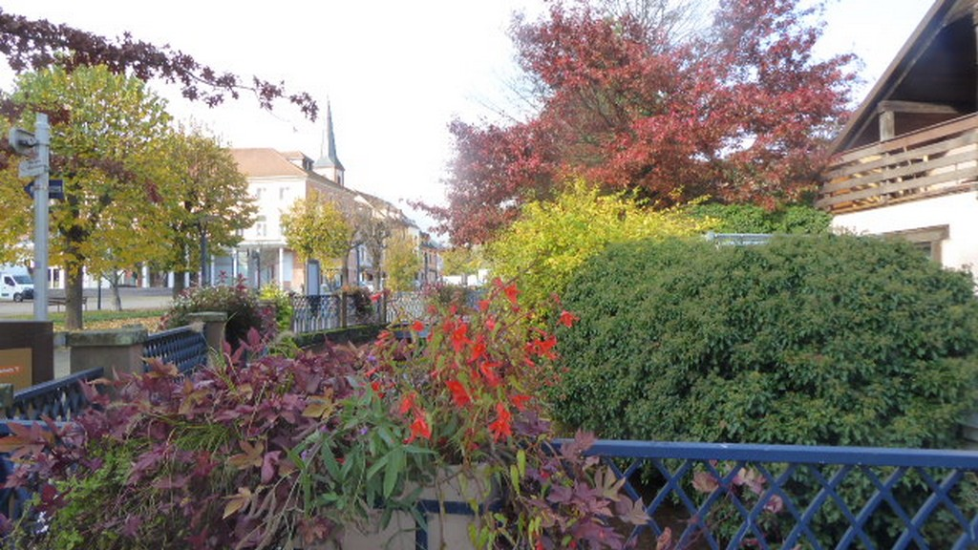

Slide 24
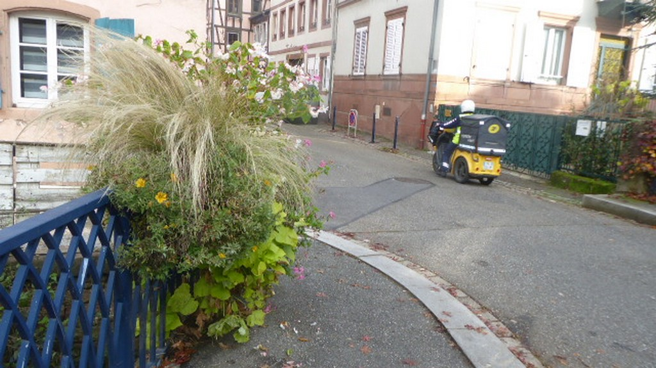

Slide 25
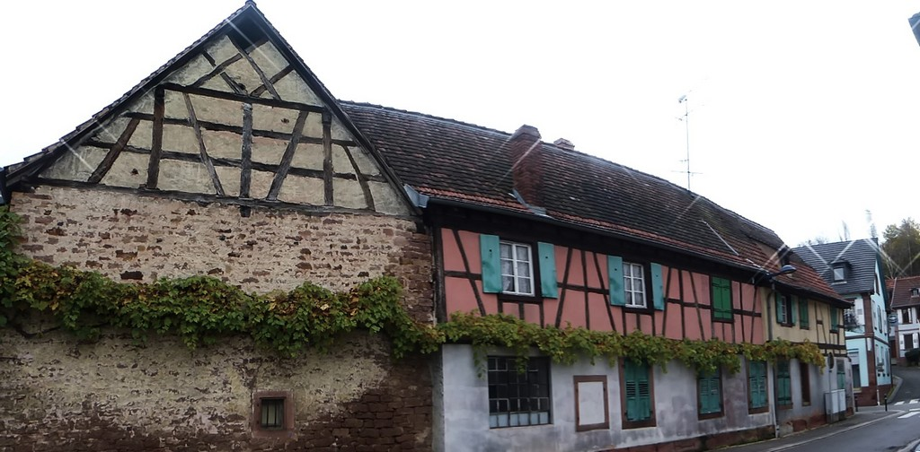

Slide 26
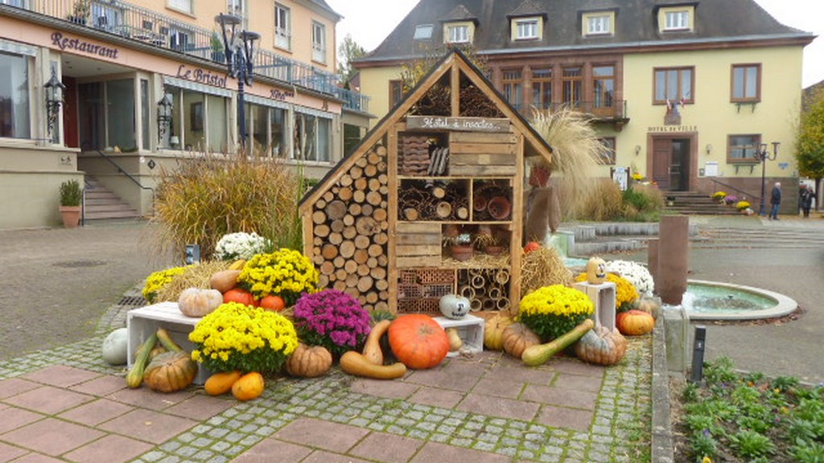

Slide 27
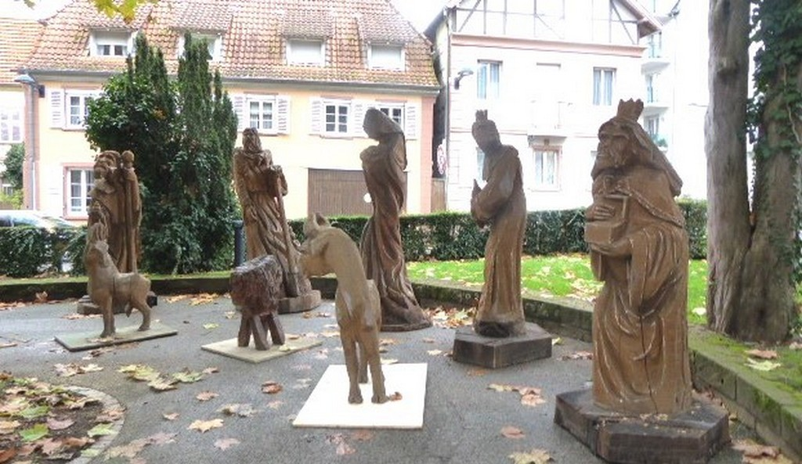

Slide 28
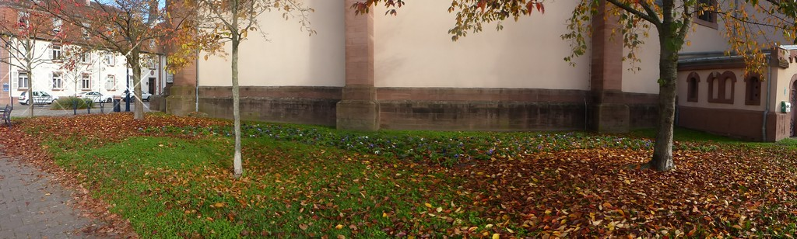
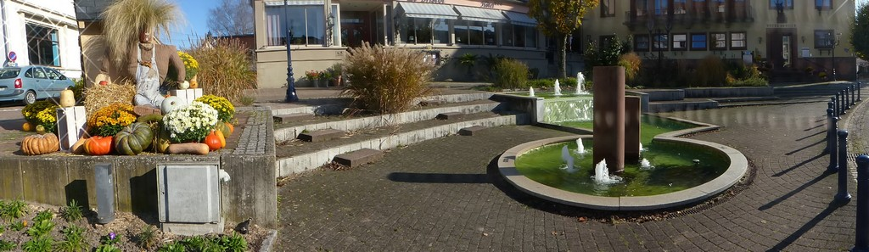

Slide 29
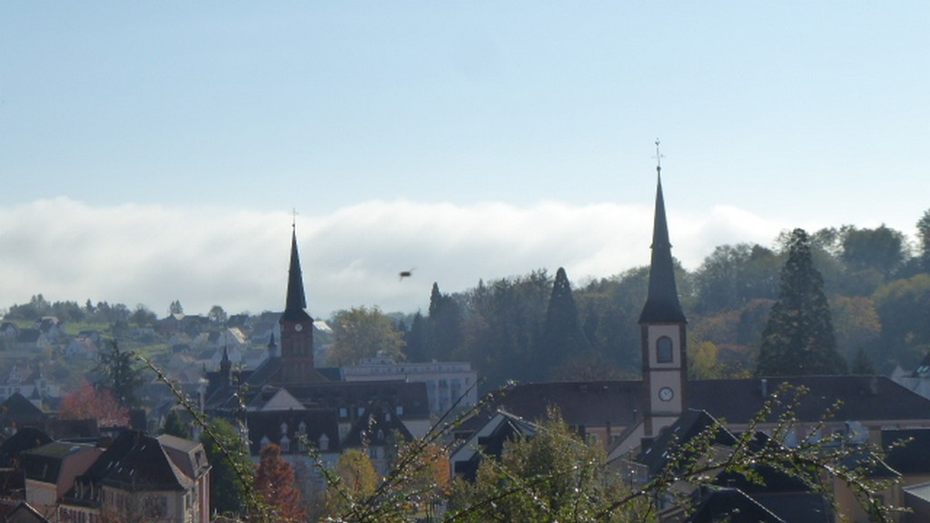

Slide 30


Slide 31
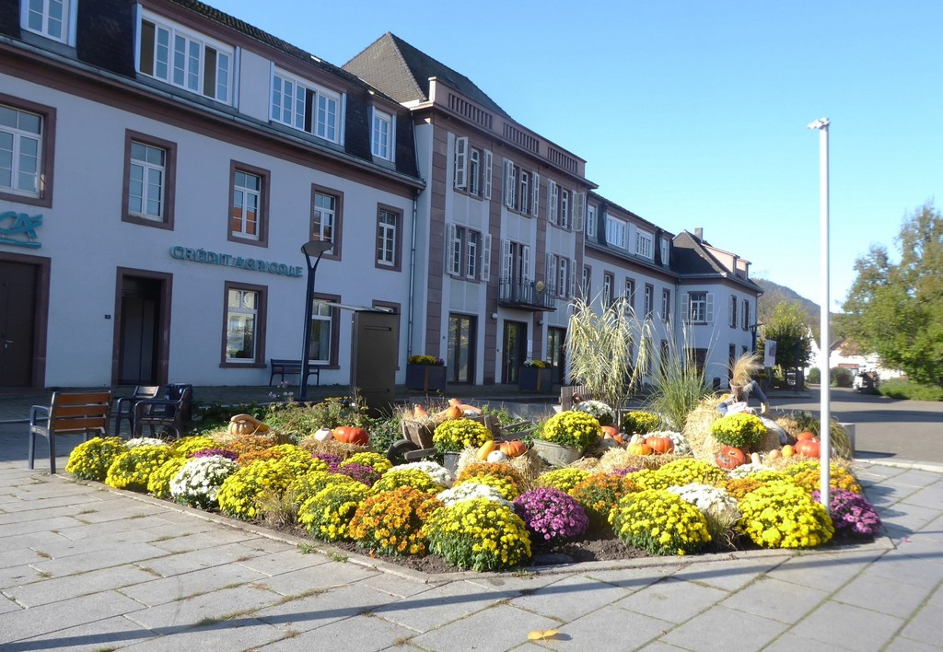

Slide 32
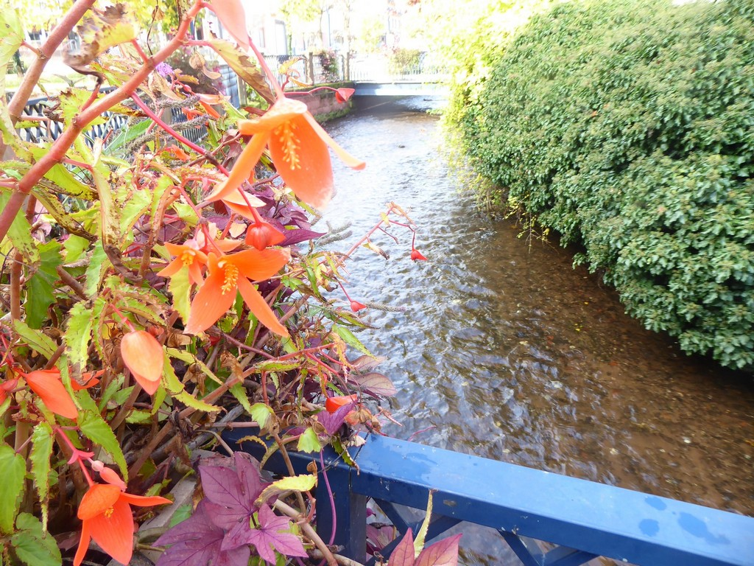

Slide 33
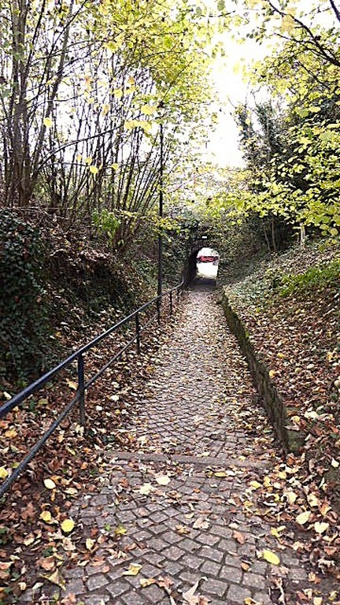
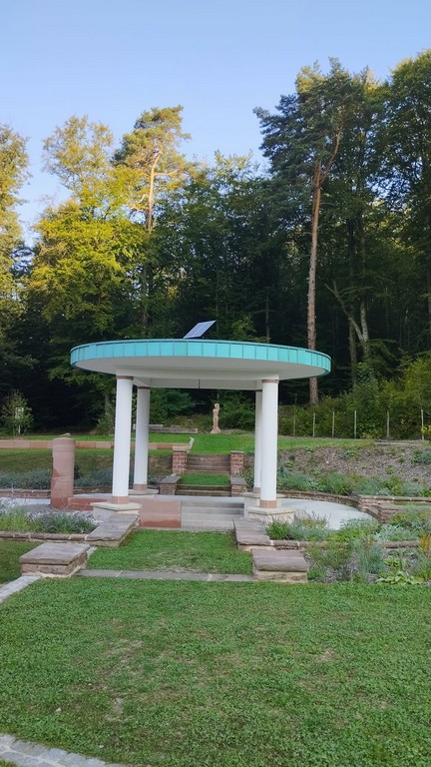

Slide 34
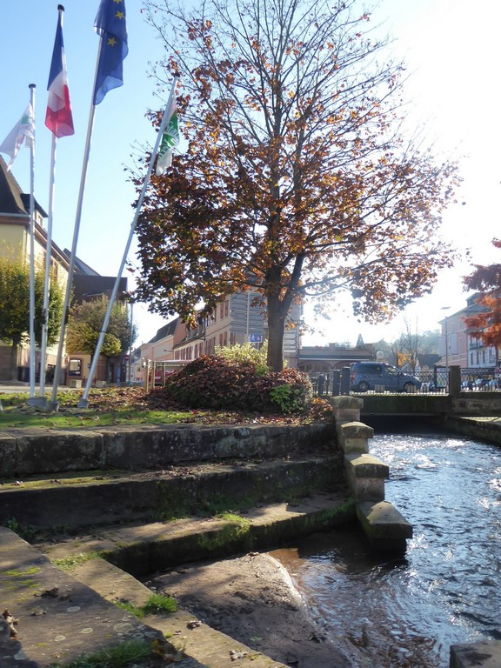
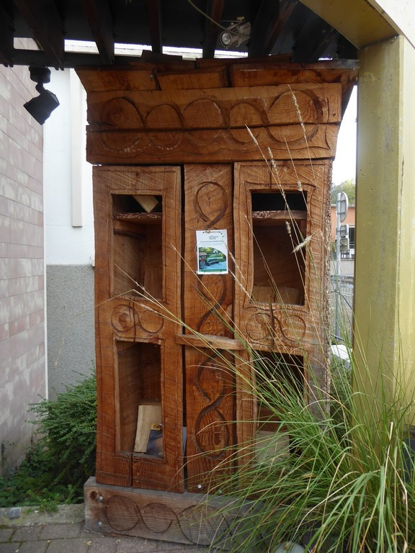

Slide 35
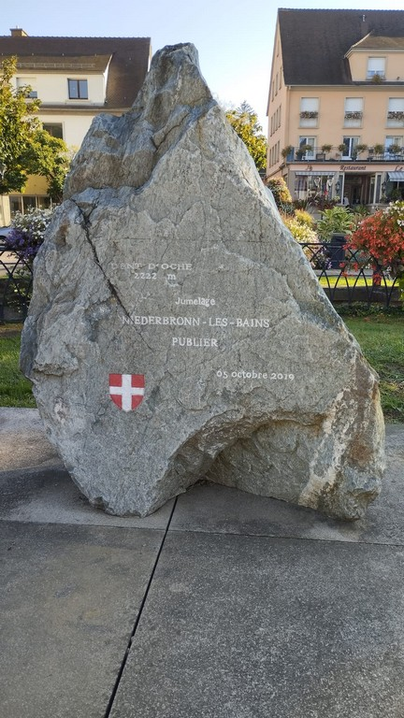
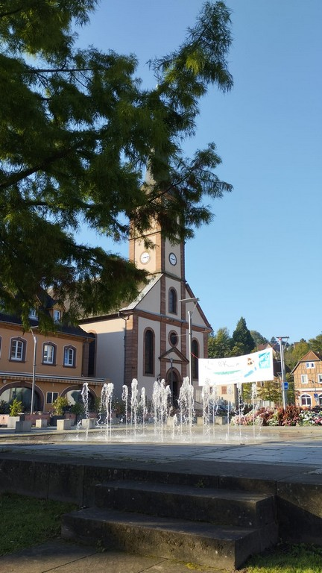

Slide 36
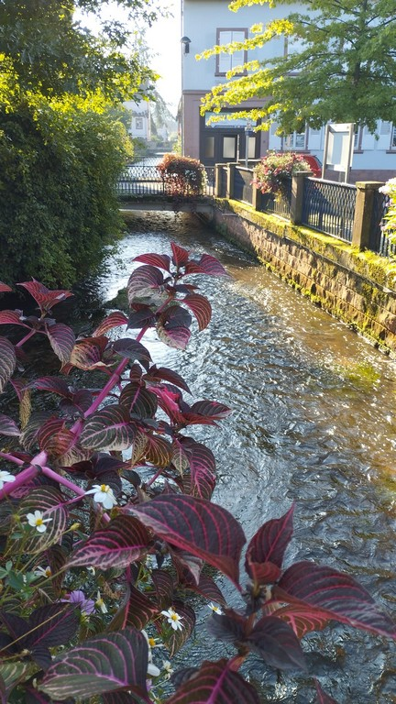
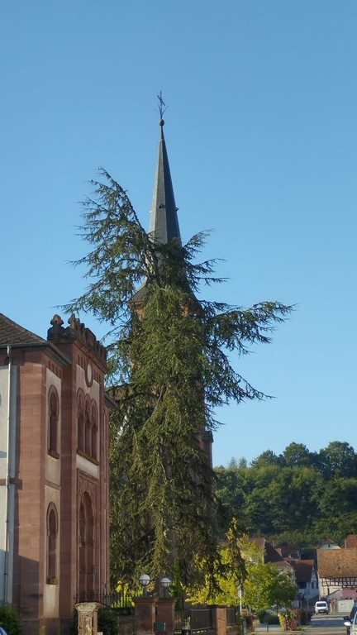

Slide 37
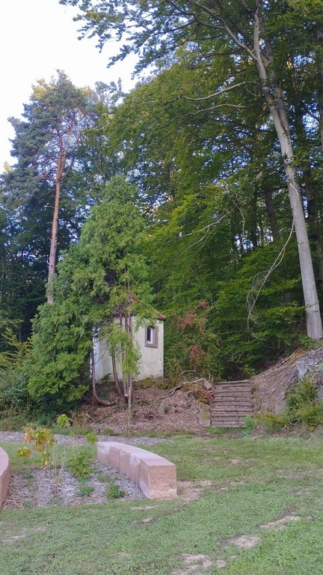

Slide 38
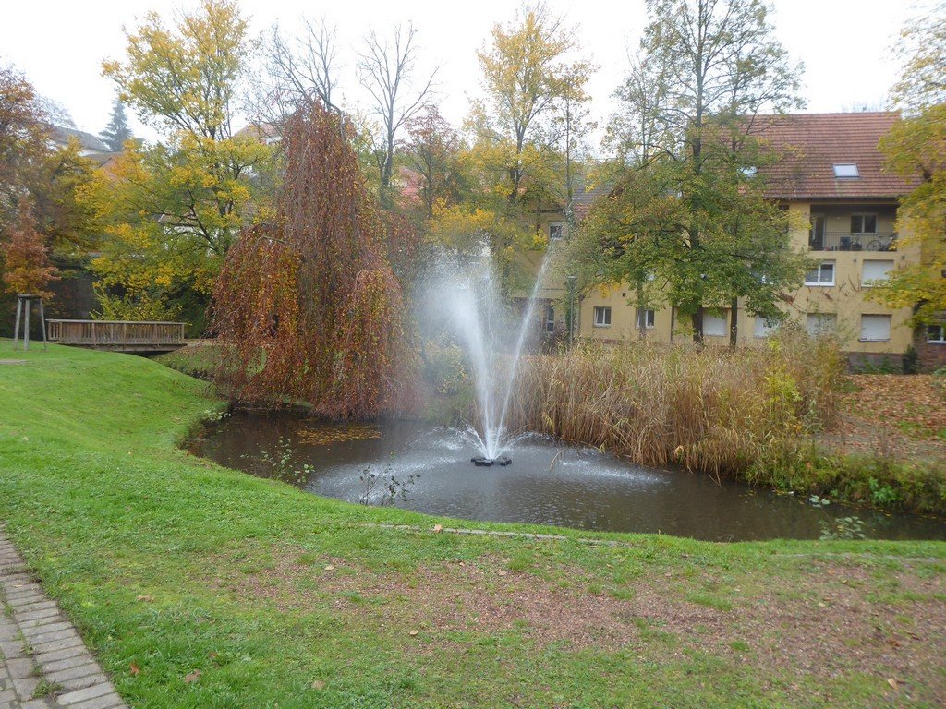

Slide 39
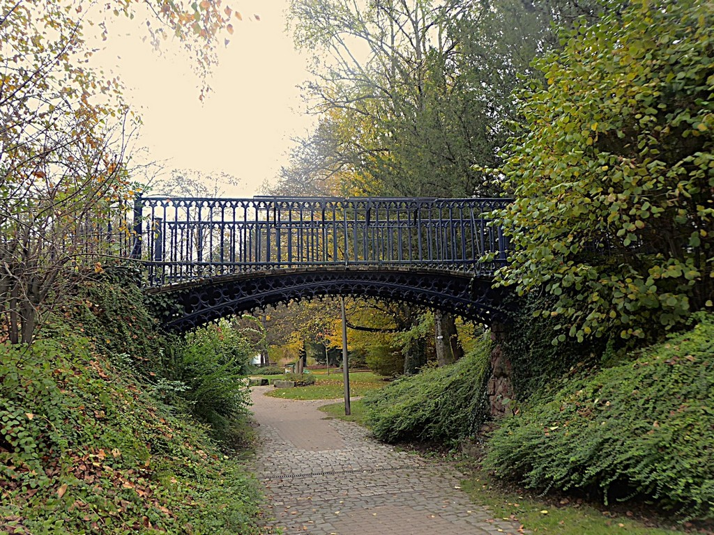

Slide 40
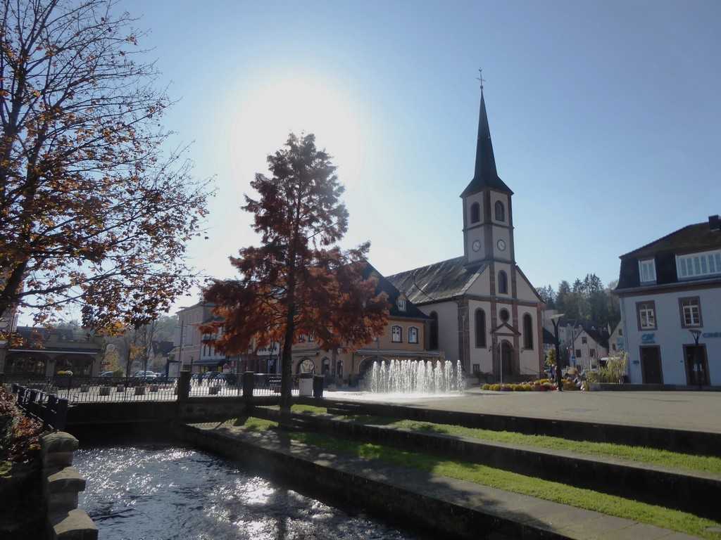

Slide 41
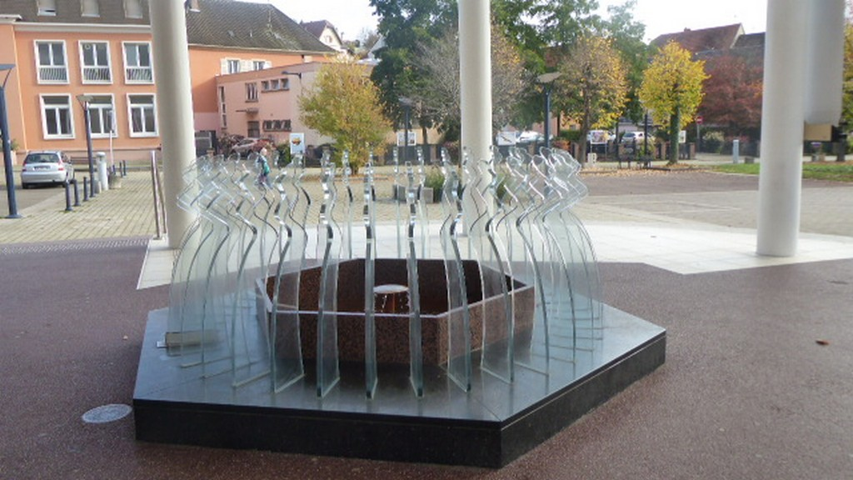

Slide 42


Slide 43




Dong Feng Po Cujjianghui
Création
Internet
10.08.2025
2558

